Slide 1
Te compadeces, Señor, de todos, porque amas a todos.
Domingo 31C

Slide 2
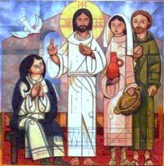
¡Qué alegría cuando me dijeron: “Vamos a la casa del Señor”!
Ya están pisando nuestros pies tus umbrales, Jerusalén.

Slide 3
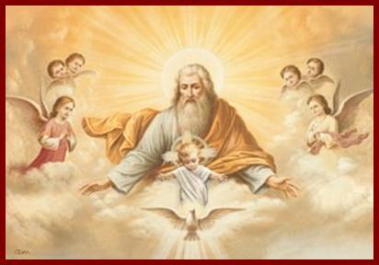
Gloria a Dios en el cielo,
Y en la tierra paz a los hombres, que ama el Señor.
Por tu inmensa gloria te alabamos, te bendecimos, te adoramos, te glorificamos, te damos gracias, Señor Dios,
Rey celestial, Dios Padre todopoderoso. Señor, Hijo único, Jesucristo.

Slide 4
Señor Dios, Cordero de Dios, Hijo del Padre; tú que quitas el pecado del mundo, ten piedad de nosotros; tú que quitas el pecado del mundo, atiende nuestra súplica;
Tú que estás sentado a la derecha del Padre, ten piedad de nosotros.
Porque sólo Tú eres santo,
sólo Tú, Señor, sólo Tú Altísimo, Jesucristo, con el Espíritu Santo en la gloria de Dios Padre. Amén.

Slide 5
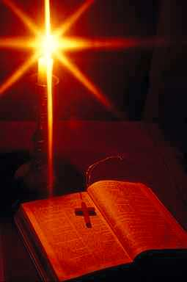
Liturgia
de la
Palabra

Slide 6
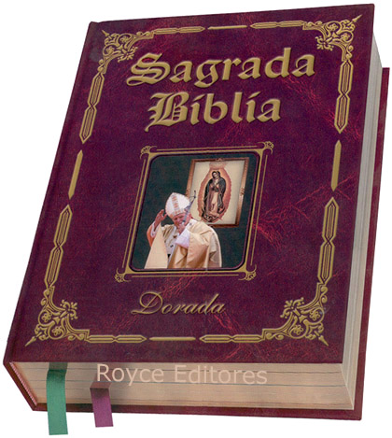
Procesión de la Biblia
Tu Palabra me da vida,
Confío en Ti, Señor.
Tu Palabra es eterna,
En ella esperaré.

Slide 7
Dichoso el que con Vida intachable
Camina en la ley del Señor
Dichoso el que guardando
Sus preceptos
Lo busca de todo corazón

Slide 8
Tu Palabra me da vida,
Confío en Ti, Señor.
Tu Palabra es eterna,
En ella esperaré.

Slide 9
Liturgia
de la
Palabra

Slide 10
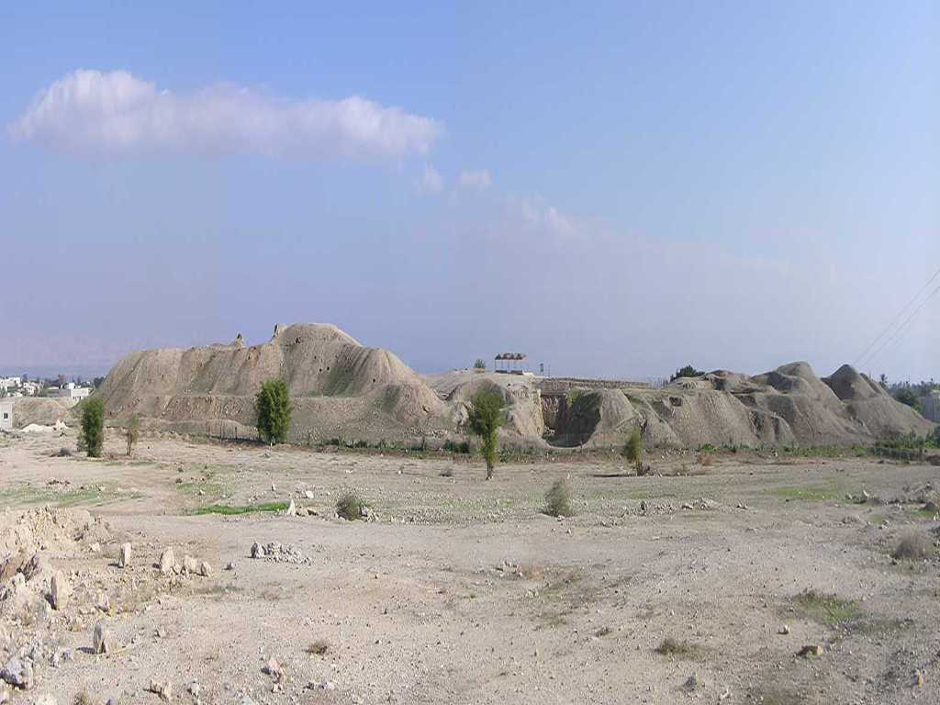
Alrededores de Jericó

Slide 11
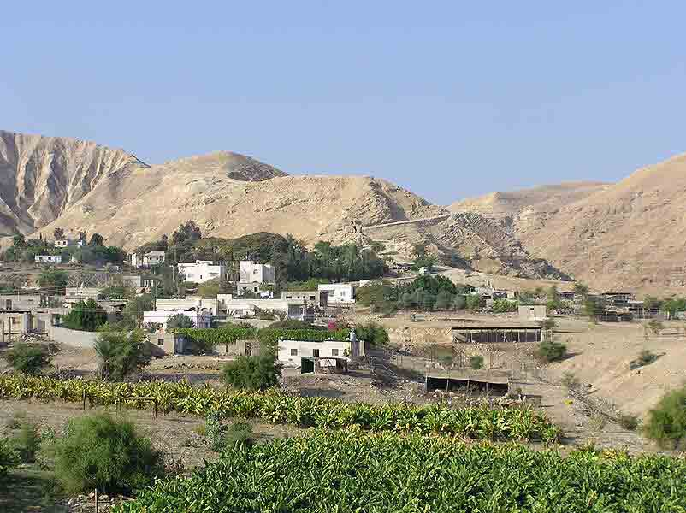
Pasando por Jericó, Jesús se encuentra con Zaqueo
Jericó de hoy

Slide 12
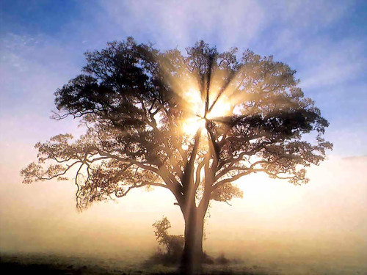
Y sucedió que un hombre llamado Zaqueo,
jefe de publicanos y rico, trataba de conocer a Jesús; pero la gente se lo impedía,
porque Zaqueo era de baja estatura.
Pero vio un árbol, y decidió subir a él.

Slide 13
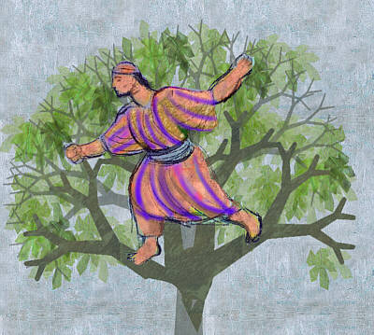
Entonces corrió y se subió al árbol para verlo, cuando pasara por ahí.

Slide 14
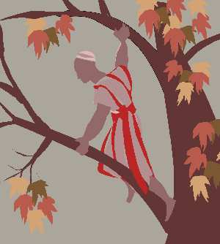

Slide 15
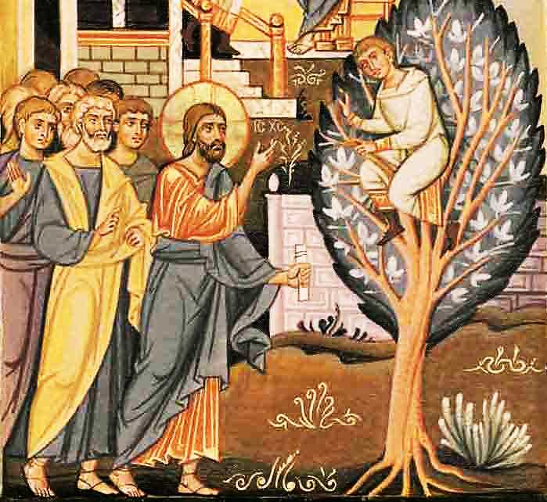
Nuestra buena voluntad atrae a Jesús

Slide 16
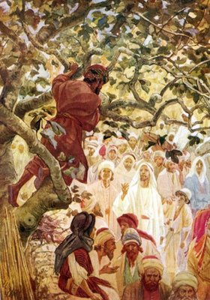
Al llegar a ese lugar, Jesús levantó los ojos

Slide 17
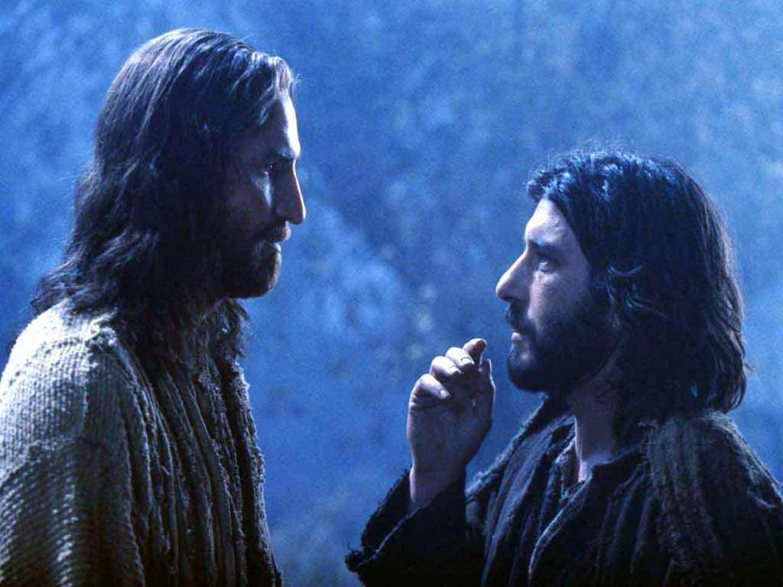
Se miran y se entienden
¿Qué se dijeron con la mirada?

Slide 18
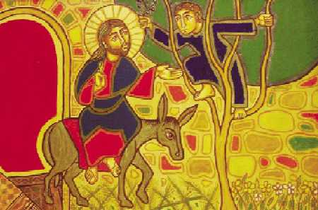
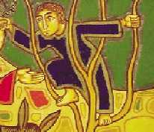
A Zaqueo, perdido en un árbol,
lo encuentra Jesús.

Slide 19
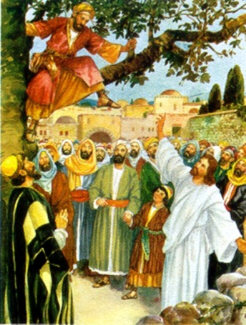
Y le dijo: ”Zaqueo, baja en seguida, porque hoy tengo que alojarme en tu casa."

Slide 20
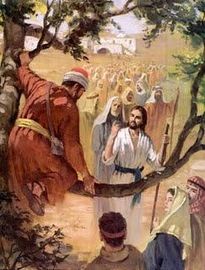
Zaqueo se apresuró a bajar, y le recibió con alegría.

Slide 21
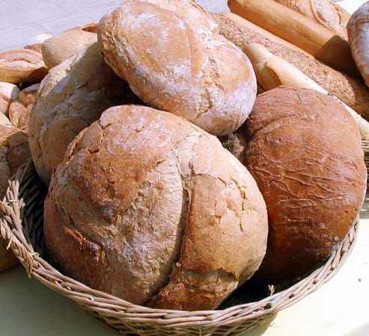
Jesús quiere sentarse en la mesa con cada uno de nosotros
Tanto nos quiere Jesús

Slide 22
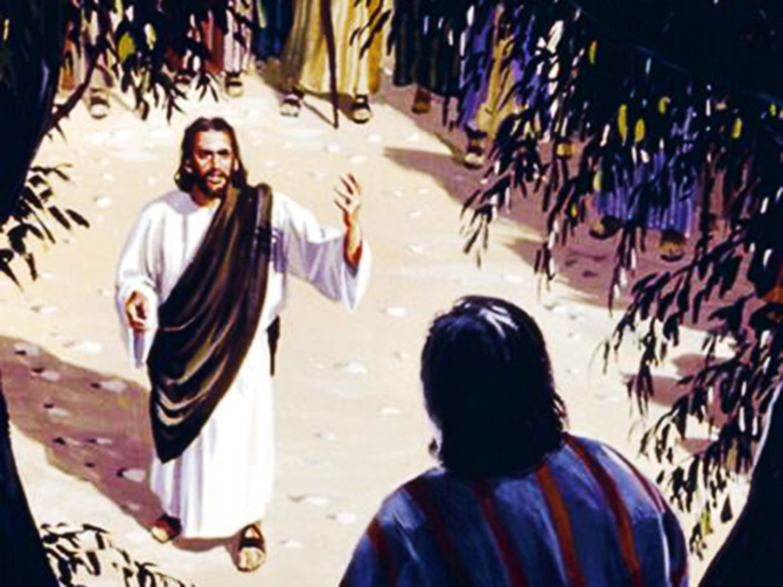
Al verlo, todos murmuraban diciendo:
«Ha ido a hospedarse a casa de un hombre pecador.»

Slide 23
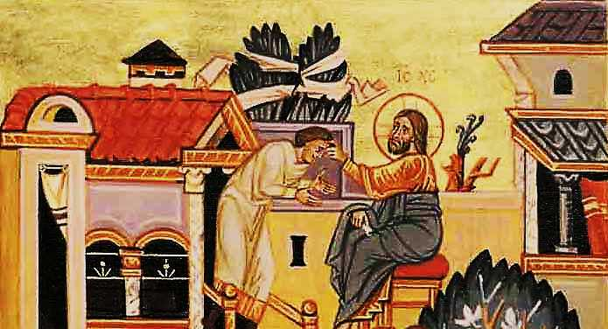
Zaqueo le dijo a Jesús:
«Daré, Señor, la mitad de mis bienes a los pobres;
y si en algo defraudé a alguien, le devolveré el cuádruplo.»

Slide 24
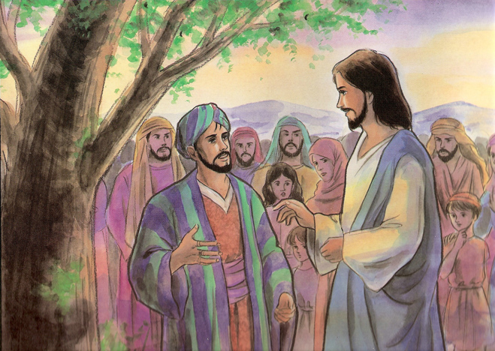
Jesús le dijo: «Hoy ha llegado la salvación a esta casa, porque también éste es hijo de Abraham.»

Slide 25
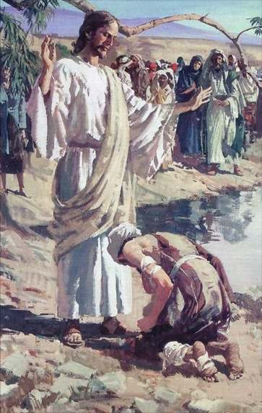
”Porque el Hijo del hombre ha venido a buscar y a salvar lo que estaba perdido."

Slide 26
¿Quién busca a quién?
Zaqueo busca a Jesús,
pero Jesús también busca a Zaqueo.

Slide 27
Jesús pidió al joven rico que diera todo a los pobres.
A Zaqueo sólo le pide hospitalidad.
¿Qué me pide a mí?
¿Qué le doy yo?

Slide 28
¿Qué cosas perdidas salvó Jesús?
- La oveja perdida
- La dracma perdida
- El hijo pródigo
Zaqueo se liberó de sus obstáculos, sus afecciones desordenadas.

Slide 29
- “Vengan a mí los que estén agobiados, y yo los consolaré”.
- “Estoy a la puerta llamando, y cenaremos juntos”

Slide 30
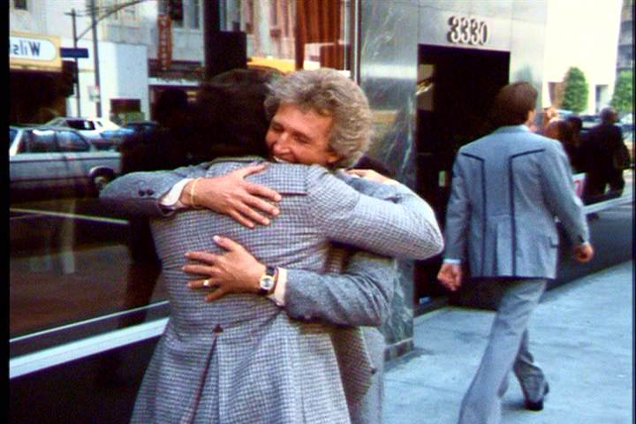
En el banquete eucarístico repasamos nuestras relaciones entre los miembros de la comunidad.

Slide 31
De todo tipo de comunidad: deportiva, familiar, de trabajo, etc.

Slide 32
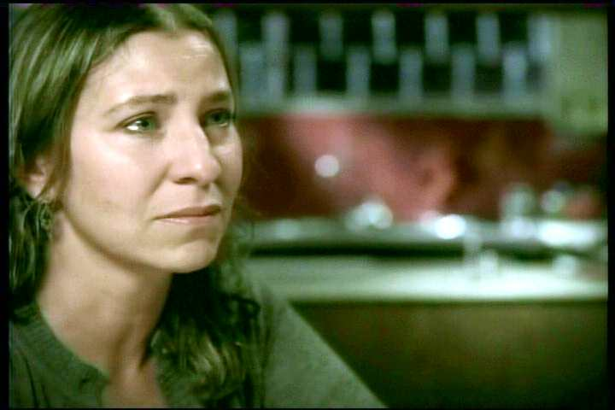
Tantas situaciones y relaciones bloqueadas, porque no hay voluntad de perdón ni de conversión; tantas frases de resentimiento.

Slide 33
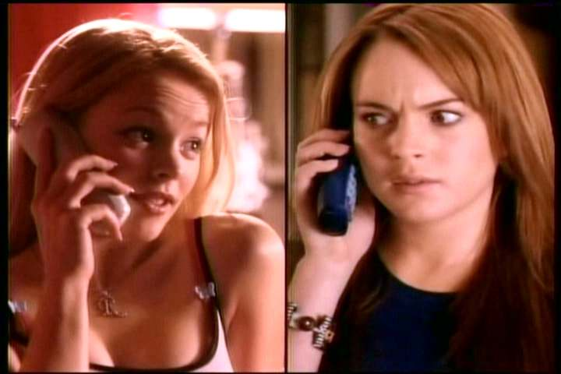
Nuestro amor cristiano debe eliminar nuestras actitudes negativas.

Slide 34
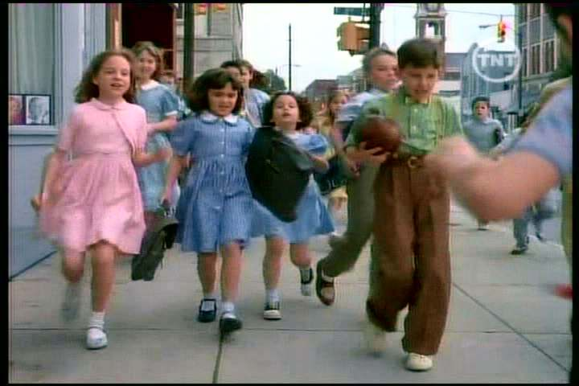
Es cierto que se crean lazos de amistad en gran parte por afinidad o simpatía.

Slide 35
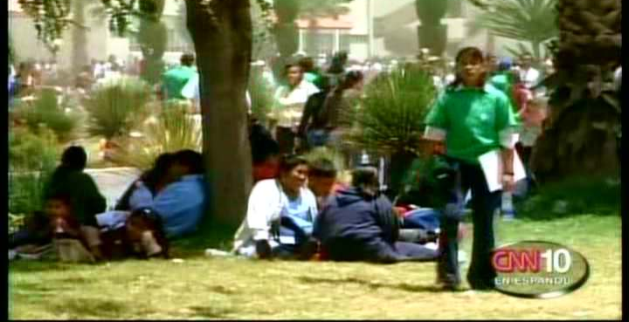
Pero también hay relaciones que se crean por las acciones que hacemos, como fruto de un compromiso cristiano o de solidaridad.

Slide 36
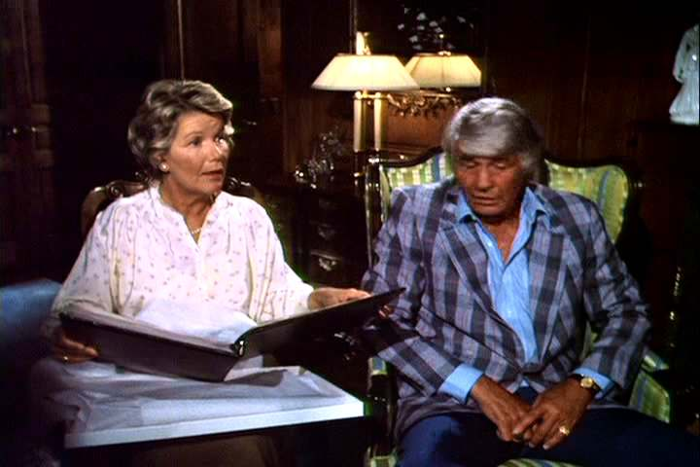
Que nos esforcemos realmente por hacer llegar signos de la misericordia de Dios a aquellos que más lo necesitan.

Slide 37
Jesús, hoy te invitamos a nuestra casa, para anticipar la LIBERACIÓN universal del Reino.

Slide 38
Creo en Dios PADRE todopoderoso,
creador del cielo y de la tierra.
Creo en Jesucristo,
su único Hijo, nuestro Señor,
que fue concebido por obra
y gracia del Espíritu Santo,
nació de Santa María Virgen,
Padeció bajo el poder de
Poncio Pilato, fue crucificado,

Slide 39
muerto y sepultado,
descendió a los infiernos,
al tercer día resucitó
de entre los muertos,
subió a los cielos y está sentado
a la derecha de Dios Padre
Todopoderoso.
Desde allí ha de venir a juzgar
a vivos y muertos.

Slide 40
Creo en el Espíritu Santo,
la Santa Iglesia católica,
la comunión de los santos,
el perdón de los pecados,
la resurrección de la carne
y la vida eterna.
Amén.

Slide 41
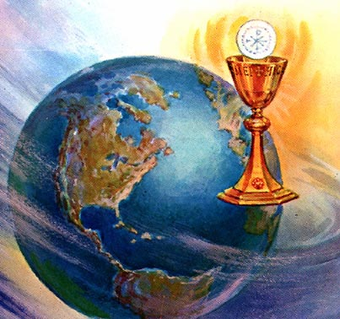

Slide 42
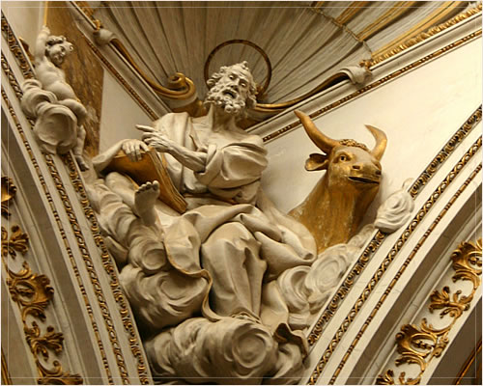
Créditos:
José Martínez de Toda, S.J. (martodaj@gmail.com)
Benedictinas de Montserrat.
Román Mendoza (romanmp59@hotmail.com)
“En todo amar y servir”

